Slide 1
NOAa ( National oceanic and atmospheric administration )
NAMA KELOMPOK :
1. MELVIN VANDIKA PUTRA (130030023)
2. MADE DWIYANA KRISNA (130030261)
3. I WAYAN ARIS SETIAWAN (130030499)

Slide 2
Apa itu noaa ?
NOAA merupakan singkatan dari National Oceanic and Atmospheric Administration milik Badan Pemerintahan Amerika Serikat.
Saat ini NOAA memiliki satelit seri terbaru yaitu NOAA-N dengan seri ATN (Advance Tiros-N) yang dibuat oleh Lockheed Martin Space System Company (LMSSC).
NOAA-N mendukung alat sensor microwave yang menghasilkan data temperatur, kelembaban, datataran dan air.

Slide 3
Piranti lunak noaa
NOAA juga memiliki piranti lunak yang dikenal sebagai NOM (NOAA Operation Manager) yang dikembangkan oleh Environmental Sciences Department (ESD) di NRI (Natural Resources Institute) yang berpusat di Inggris.
NOM merupakan sistem yang dijalankan dengan sistem operasi Windows.

Slide 4
Piranti lunak noaa (1)
Rancangan NOM data dipergunakan untuk :
Menyediakan penggabungan data, memudahkan pemakai atau operator, juga merupakan alat operasional yang dapat menyaring data yang diterima oleh NOAA.
NOM menyediakan fasilitas eksport data yang umum dan sederhana sehingga dapat disesuaikan dengan piranti lunak yang digunakan untuk SIG dan pemrosesan citra.

Slide 5
Karakteristik Noaa-N
Body Utama | Panjang : 4.19m ( 13,75 feet ) Diameter : 1.88m ( 6,2 feet )
Solar Array | 2.73 – 6.14m ( 8.96 by 20.16 feet ); 16.76m ( 180.63 feet )
Berat | Waktu Lepas Landas : 1419.8 kg ( 3130 lb ) Termasuk Berat Gas Nitrogen : 4.1 kg (9 lb)
Daya ( Hidup atau Mati ) | Lebih dari 2 Tahun
Memuat Daya | 833 W – 0⁰ Sun Angle
Persyaratan | 750 W - 80⁰ Sun Angle

Slide 6
Fungsi Citra satelit NOAA-N
Satelit NOAA-N memiliki fungsi sebagai berikut :
Alat untuk memonitor citra dan menganalisa atmosfer bumi, dataran, awan, beserta radiasi bumi, ozon atmosfer, penyebaran aerosol, suhu permukaan laut, dan suhu vertical beserta profil air troposfer dan stratofer.
Menganalisa proton dan electron fluks di ketinggian orbit.
Koleksi data dari subjek tujuan.
Search and Rescue Satellite-Aided Tracking (SARSAT) system.

Slide 7
Sensor / instrument noaa-n
NOAA-N merupakan satelit yang dapat dihandalkan untuk memperoleh informasi mengenai keadaan fisik lautan/samudera dan atmosfer. Seri NOAA-N ini dilengkapi dengan berbagai macam instrumen, yaitu :
1. AVHRR ( Advance Very High Resolution Radiometer)
Data AVHRR digunakan untuk peramalan cuaca harian, membuat peta suhu permukaan laut, studi El Nino dan mendeteksi arus laut.

Slide 8
Sensor / instrument noaa-n (1)
Karakteristik Panjang Gelombang NOAA-AVHRR
Saluran | Resolusi | Panjang Gelombang (µm) | Daerah Spektrum | Penggunaan
1 | 1.09 km | 0.58 – 0.68 | Tampak | Pemetaan awan,cuaca,pemantauan lapisan es, salju dan keadaan vegetasi
2 | 1.09 km | 0.725 – 1.00 | Tampak sampai Inframerah Dekat | Batas daratan – perairan, salju, es, vegetasi
3A | 1.09 km | 1.58 – 1.64 | Inframerah Tengah | Deteksi salju dan es
3B | 1.09 km | 3.55 – 3.93 | Inframerah Tengah | Pemetaan malam hari, pengukuran temperatur suhu permukaan laut, aktivitas vulkanik, penyebaran debu vulkanik
4 | 1.09 km | 10.30 – 11.30 | Inframerah Jauh | Pemetaan malam hari, awan siang – malam, penelitian air tanah untuk pertanian
5 | 1.09 km | 11.50 – 12.50 | Inframerah Jauh | Pengukuran suhu permukaan laut, pemetaan siang – malam, penelitian air tanah dan pertanian

Slide 9
Sensor / instrument noaa-n (2)
Pengolahan Citra NOAA-AVHRR
Pengolahan Citra NOAA-AVHRR melalui beberapa tahapan pengolahan citra digital.
Dari tahapan pengolahan citra yakni persiapan data, pemrosesan citra digital hingga penyajian data hasil pengolahan cita digital menggunakan software image processing dan GIS.

Slide 10
Sensor / instrument noaa-n (3)
Tahapan pemrosesan/pengolahan citra NOAA-AVHRR secara digital sebagai berikut :
A. Koreksi Radiometrik
Koreksi radiometrik yang dilakukan dengan tujuan untuk memperbaiki nilai piksel agar sesuai dengan nilai pancaran spektral obyek sebenarnya dan mengurangi atau menghilangkan efek atmosferik pada citra.

Slide 11
Sensor / instrument noaa-n (4)
B. Koreksi Geometri
Koreksi geometri merupakan proses perujukkan titik-titik pada citra ke titik-titik yang sama di medan ataupun di peta, yang diketahui koordinatnya.
C. Masking
Masking ini bertujuan untuk menghilangkan unsur yang tidak perlu dan tidak dapat diolah. Melakukan masking daratan dan awan dengan menggunakan saluran 1, 2 dan 3.

Slide 12
Sensor / instrument noaa-n (5)
D. Mosaik
Mosaik citra dilakukan dengan menggabungkan dua citra bahan, sehingga dihasilkan citra yang menggambarkan daerah penelitian secara penuh.
E. Pemotongan Citra
Pemotongan citra sangat diperlukan untuk membatasi daerah yang akan diteliti sehingga cakupan daerah penelitian tidak terlalu lebar.

Slide 13
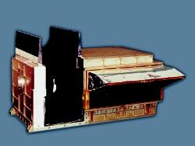
Sensor / instrument noaa-n (6)
2. HIRS/4 (High Resolution Infrared Sounder)
Menghitung profil temperatur vertical afmosfir dari permukaan bumi dengan ketinggian sekitar 40 km (24,9 mil).
Data tersebut juga digunakan untuk menentukan suhu permukaan laut, kadar total ozon di atmosfer, kenampakan air tinggi awan dan cakupan, dan cahaya permukaan

Slide 14
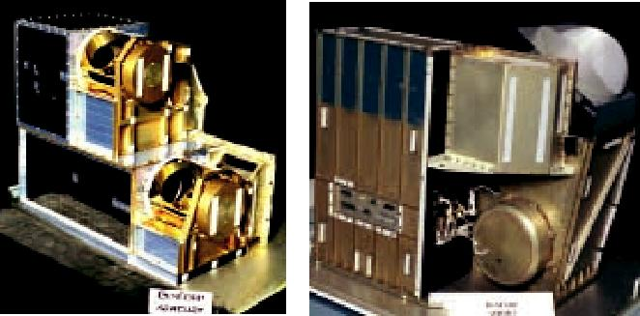
Sensor / instrument noaa-n (7)
3. AMSU-A (Advance Microwave Sounding Unit-A)
AMSU-A adalah pemindaian silang dengan daya radiometer. Data dari instrument ini digunakan dalam hubungannya dengan HIRS untuk menghitung profil suhu dan kelembaban atmosfer dari permukaan bumi ke atas stratosfer, kira-kira 2-milibar tekanan di ketinggian (48 km atau 29,8 mi).

Slide 15
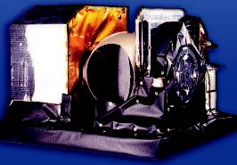
Sensor / instrument noaa-n (8)
4. MHS ( Microwave Humidity Sounder )
MHS adalah instrumen baru untuk seri NOAA satelit. Itu adalah 5 saluran navigasi gelombang pendek yang dimaksudkan terutama untuk mengukur profil dari kelembaban atmosfer.

Slide 16
Sensor / instrument noaa-n (9)
5. SBUV/2 ( Solar Backscatter Ultraviolet Radiometer-2)
SBUV / 2 mengukur radiasi matahari dan cahaya Bumi (energi radiasi matahari) di dalam spektrum ultraviolet (160-400 nm). Berikut sifat atmosfer diukur dari data ini:
Konsentrasi ozon global di stratosfer dengan akurasi mutlak 1 persen.
Distribusi ozon vertikal di atmosfer dengan akurasi mutlak 5 persen.
Jangka panjang solar radiasi spektral 160-400 nm.
Proses fotokimia dan pengaruh "jejak" konstituen pada lapisan ozon.

Slide 17
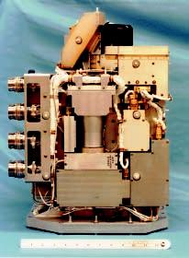
Sensor / instrument noaa-n (10)
SBUV/2 ( Solar Backscatter Ultraviolet Radiometer-2 Instrumen)

Slide 18
Sensor / instrument noaa-n (11)
6. DCS/2 (Data Collection System/2)
DCS disatelit mengumpulkan pesan yang dikirim oleh platform dan menerima ukuran frekuensi. Data ditransmisikan secara real time bersama dengan Resolusi Tinggi Gambar Transmisi (HRPT) dan juga disimpan untuk nanti dikirim melalui satelit.

Slide 19
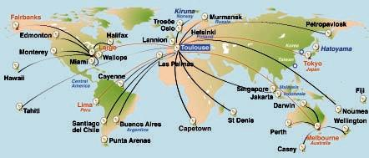
Sensor / instrument noaa-n (12)
DCS/2 (Data Collection System/2) ditransmisikan ke Wallops Island, Virginia, dan Fairbanks, Alaska, dan kemudian diteruskan ke pusat-pusat pengolahan Argos di Largo, Maryland, dan Toulouse, Perancis, untuk pengolahan data dan penyebaran

Slide 20
Sensor / instrument noaa-n (11)
7. SEM-2 (Space Environment Monitor-2)
SEM-2 menyediakan pengukuran untuk menentukan intensitas radiasi Bumi dan partikel fluks bermuatan tinggi pada satelit. Hal ini memberikan pengetahuan tentang fenomena matahari yg berkenaan dengan bumi serta peringatan dari kejadian angin matahari yang dapat mengganggu jarak komunikasi dan operasi dataran tinggi, kerusakan sirkuit satelit dan panel surya, atau menyebabkan perubahan tarikan dan torsi magnetik pada satelit.

Slide 21
Sensor / instrument noaa-n (12)
8. SARSAT (Search And Rescue Satellite System)
Instrumen SAR merupakan bagian dari sistem COSPAS-SARSAT internasional yang dirancang untuk mendeteksi dan menemukan Emergency Locator Transmitters (ELTs), Emergency Position-Indicating Radio Beacon (EPIRB), dan Personal Locator Beacon (PLBs) yang beroperasi di 121,5 MHz, 243 MHz, dan 406 MHz.

Slide 22
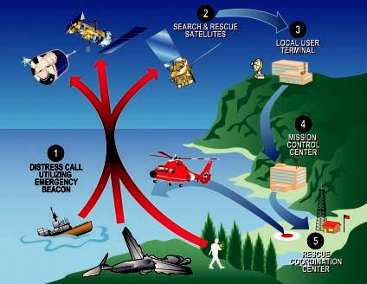
Sensor / instrument noaa-n (12)
Urutan Peristiwa SAR

Slide 23
Sensor / instrument noaa-n (14)
9. DDR (Digital Data Recorder)
DDR adalah sistem pencatatan dan penyimpanan data lengkap yang menyimpan data yang dipilih oleh sensor setiap orbit untuk diputar selanjutnya.
Perekam adalah bagian dari Komando dan Penanganan Data subsistem dari pesawat ruang angkasa yang mendownload data ke stasiun NOAA CDA.

Slide 24
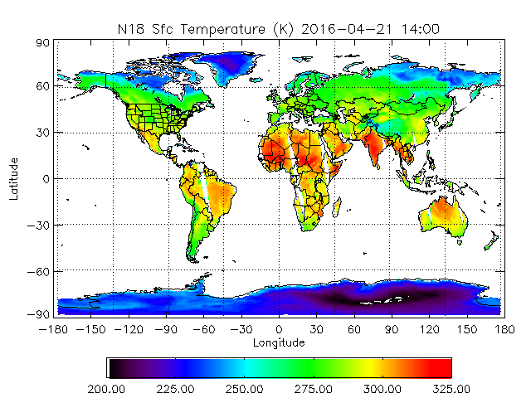
BEBERAPA PENGAMBILAN CITRA SATELIT NOAA
Temperatur permukaan

Slide 25
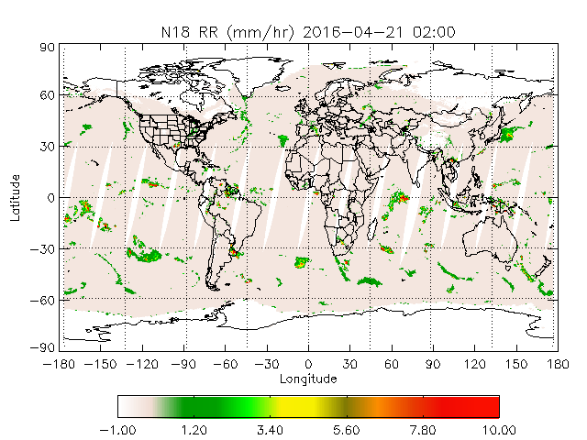
BEBERAPA PENGAMBILAN CITRA SATELIT NOAA(1)
Curah Hujan

Slide 26
KELebihan dan kekurangan satelit noaa
Kelebihan :
Satelit NOAA (National Oceanic and Atmospheric Administration) dapat digunakan untuk memantau keadaan bumi untuk keperluan hidrologi, oceanografi dan meteorologi termasuk memantau kebakaran hutan.
Mempunyai resolusi spatial 1100 x 1100 m dengan liputan sangat luas dan NOAA merupakan seri satelit meteorologi polar yang memiliki sejarah operasional sangat panjang.

Slide 27
KELebihan dan kekurangan satelit noaa (1)
Satelit pendeteksi panas bumi NOAA memiliki sifat menangkap panas bumi sehingga meski panas itu bukan karena adanya kebakaran juga dapat terpantau. Saat siang hari, NOAA akan mendeteksi panas pada ambang temperatur 42º C, sedang malam hari satelit itu mampu mendeteksi panas pada ambang temperatur 37º C.

Slide 28
KELebihan dan kekurangan satelit noaa (2)
Kekurangan :
Kondisi penggunaan satelit NOAA-AVHRR yang sangat bergantung pada cuaca. Dengan adanya kelemahan satelit ini, maka perlu untuk menggabungkan satelit ini dengan data dari satelit lain dalam pengaplikasiannya, sehingga estimasi tempat yang diberikan lebih mendekati daerah fishing ground yang sebenarnya.

Slide 29
SEKIAN
DAN
TERIMA KASIH

